Slide 1
Market Basket Analysis

Slide 2
Market Basket Analysis adalah salah satu teknik utama yang digunakan oleh perusahaan untuk mengungkap hubungan antar item. Market Basket Analysis bekerja dengan mencari kombinasi item yang sering terjadi bersamaan dalam transaksi. Dengan kata lain, ini memungkinkan perusahaan untuk mengidentifikasi hubungan antara barang-barang yang dibeli orang.

Slide 3
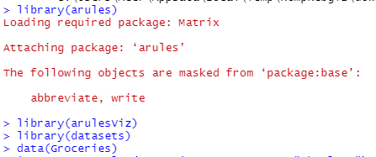
1. Buka library dan dataset

Slide 4
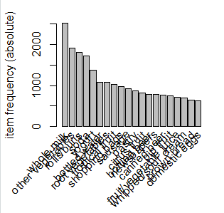
2. Explore datanya

Slide 5
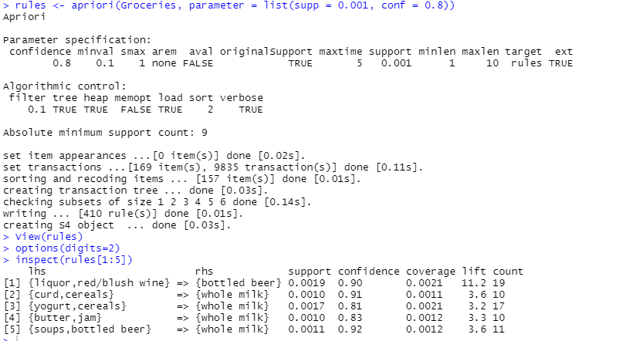
3.
Set minimum support ke 0.001
Set minimum confidence ke 0.8

Slide 6
4. Sortir data berdasarkan confidence

Slide 7
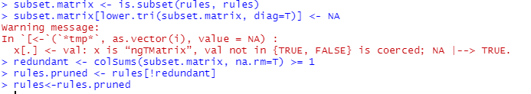
5. Eliminasi rules yang berulang

Slide 8
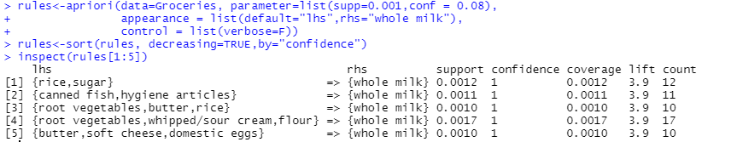
6. Sesuaikan fungsi apriori()

Slide 9
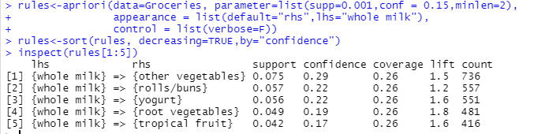
7. atur sisi kiri menjadi “whole milk" dan menemukan pendahulunya. Perhatikan hal berikut:
menetapkan kepercayaan diri menjadi 0,15 karena tidak mendapatkan aturan dengan 0,8
menetapkan panjang minimum 2 untuk menghindari item sisi kiri yang kosong

Slide 10
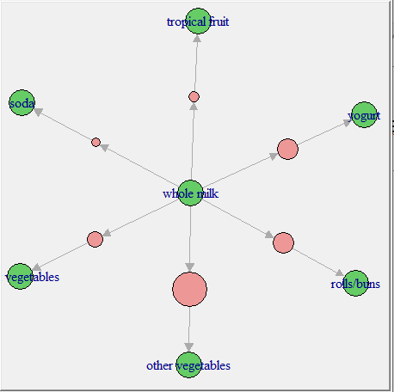
8. Memetakan rules ke dalam grafik

